Slide 1
Bài 3
KHÚC XẠ ÁNH SÁNG VÀ PHẢN XẠ TOÀN PHẦN

Slide 2
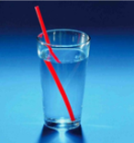

NỘI DUNG BÀI HỌC
KHÚC XẠ ÁNH SÁNG
PHẢN XẠ TOÀN PHẦN

Slide 3
QUAN SÁT THÍ NGHIỆM
Cho chiếc đũa nhúng trong hộp đựng nước để cả lớp quan sát hiện tượng và đặt câu hỏi: Vì sao lại xảy ra hiện tượng như vậy?

Slide 4
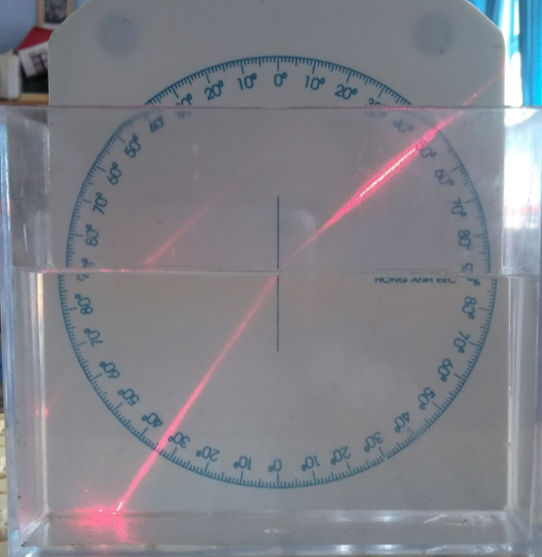
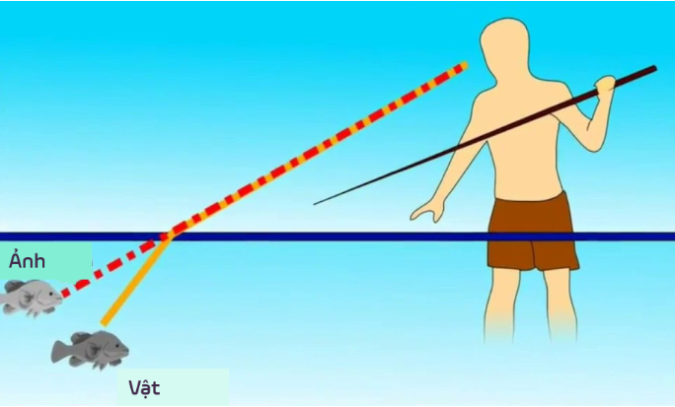
I. Hiện tượng
khúc xạ ánh sáng

Slide 5
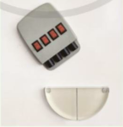

I. Hiện tượng khúc xạ ánh sáng
Bố trí thí nghiệm và hoàn thành phiếu học tập

Slide 6
I. Hiện tượng khúc xạ ánh sáng
PHIẾU HỌC TẬP
- Nêu tên các dụng cụ cần thiết để thực hiện được thí nghiệm.
- Quan sát và mô tả bằng hình vẽ đường truyền của tia sáng khi đi từ không khí vào bản bán trụ.
- Rút ra nhận xét.
- Hãy nêu một số cách để quan sát đường đi của tia sáng trong các môi trường trong suốt khác.

Slide 7
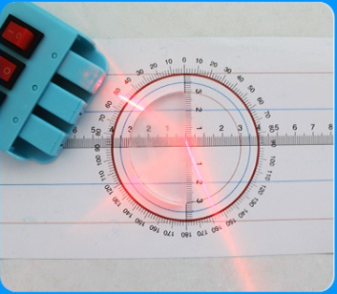
I. Hiện tượng khúc xạ ánh sáng
Kết quả thí nghiệm
Đại diện các nhóm báo cáo thí nghiệm
HS cho nhận xét các nhóm

Slide 8
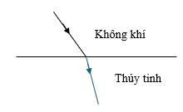
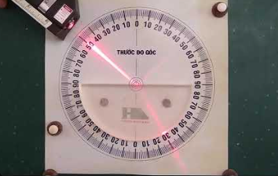
I. Hiện tượng khúc xạ ánh sáng
Kết luận: Khúc xạ ánh sáng là hiện tượng tia sáng bị gãy khúc tại mặt phân cách khi truyền xiên góc từ môi trường trong suốt này sang môi trường trong suốt khác.

Slide 9
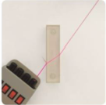
I. Hiện tượng khúc xạ ánh sáng
Mô tả và giải thích đường đi của tia sáng trong hình
+ Tia sáng đi từ không khí qua thủy tinh: do đổi môi trường nên tia sáng bị gãy khúc tại mặt phân cách
+ Tia sáng đi từ thủy tinh ra không khí: do đổi môi trường nên tia sáng tiếp tục bị gãy khúc tại mặt phân cách

Slide 10
I. Hiện tượng khúc xạ ánh sáng
Giải thích hiện tượng : Đặt mắt nhìn dọc thẳng từ đầu trên theo một chiếc đũa, ta không nhìn thấy được đầu dưới của đũa. Giữ nguyên vị trí đặt mắt sau đó đổ nước vào bát, liệu có thể nhìn thấy đầu dưới của đũa hay là không?
– Khi chưa đổ nước vào bát, ánh sáng chỉ có thể đi theo một đường thẳng từ đầu dưới của đũa tới mắt, đặt mắt nhìn dọc theo chiếc đũa thẳng từ trên đầu xuống, ta không nhìn thấy được đầu dưới của đũa bởi vì đũa thẳng đã chắn mất đường truyền đó vậy nên tia sáng này không tới được mắt.
– Giữ nguyên vị trí đặt mắt và đũa, sau đó đổ nước vào bát, ta lại có thể nhìn thấy đầu dưới của đũa.

Slide 11
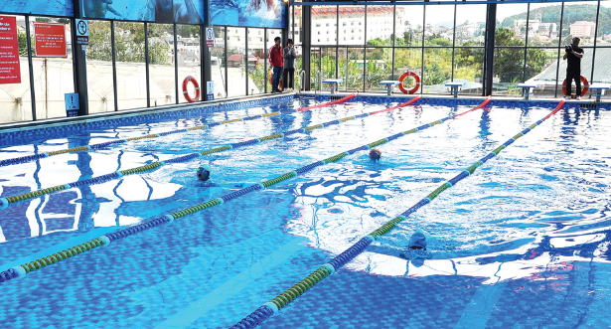
I. Hiện tượng khúc xạ ánh sáng
Vì sao khi đi tắm hồ bơi, trẻ em thường bị hụt nước do thấy đáy hồ cạn hơn so với độ sâu thực? Hãy giải thích hiện tượng trên?
Khi trẻ em đi tắm hồ bơi, chúng thường bị hụt nước do hiện tượng quang học gọi là khúc xạ ánh sáng. Khi ánh sáng từ đáy hồ nước đi từ nước ra không khí, nó bị gãy khúc và làm cho đáy hồ trông cạn hơn so với độ sâu thực tế. Do đó, trẻ em có thể cảm thấy đáy hồ gần hơn và cạn hơn so với thực tế.

Slide 12
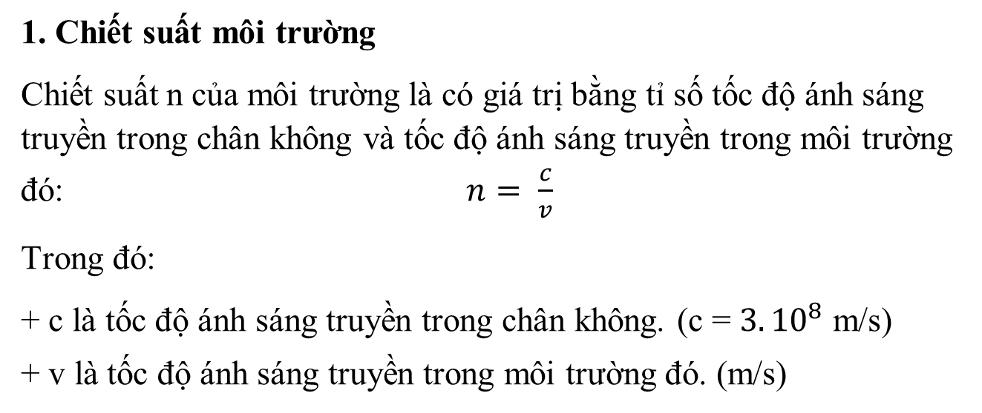
II. Định luật khúc xạ ánh sáng
1. Chiết suất môi trường
Chiết suất n của môi trường là có giá trị bằng tỉ số tốc độ ánh sáng truyền trong chân không và tốc độ ánh sáng truyền trong môi trường đó: $n= \frac{c}{v}$
Trong đó:
+ c là tốc độ ánh sáng truyền trong chân không. (c = ${3. 10}^{8}$ m/s)
+ v là tốc độ ánh sáng truyền trong môi trường đó. (m/s)

Slide 13

II. Định luật khúc xạ ánh sáng
Quan sát bảng:
Trả lời các câu hỏi sau:

Slide 14
II. Định luật khúc xạ ánh sáng
+ Tốc độ ánh sáng truyền trong môi trường nào là nhỏ nhất?
+ Chiết suất môi trường nào là lớn nhất?
+ Tính chiết suất của môi trường không khí ở 0⁰C và 1atm.
+ Tính chiết suất của mỗi loại thuỷ tinh.

Slide 15
II. Định luật khúc xạ ánh sáng
Đại diện các nhóm báo cáo kết quả của nhóm
HS cho nhận xét các nhóm

Slide 16
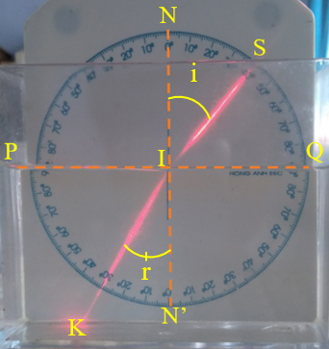
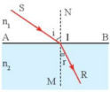
II. Định luật khúc xạ ánh sáng
2. Định luật khúc xạ ánh sáng
+ SI là tia tới, I là điểm tới.
+ A, B và I thuộc mặt phân cách giữa hai môi trường.
+ MN là pháp tuyến của mặt phân cách tại điểm tới I.
+ IR là tia khúc xạ.
+ i là góc tới, r là góc khúc xạ.

Slide 17
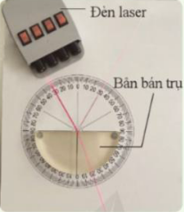
II. Định luật khúc xạ ánh sáng
Bố trí thí nghiệm như hình vẽ:
* Bước 1: Lắp đặt các dụng cụ và bật đèn chiếu tia sáng tới bảng trụ như hình 3.5.
* Bước 2: Điều chỉnh đèn chiếu góc tới bằng 0⁰ , xác định góc khúc xạ tương ứng, ghi lại kết quả theo bảng mẫu 3.2.
* Bước 3: Thay đổi góc tới i, xác định góc khúc xạ r và ghi lại số liệu theo mẫu bảng 3.2.

Slide 18
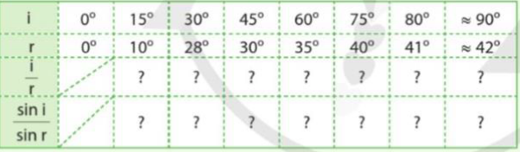
II. Định luật khúc xạ ánh sáng
Hoàn thành bảng 3.2

Slide 19
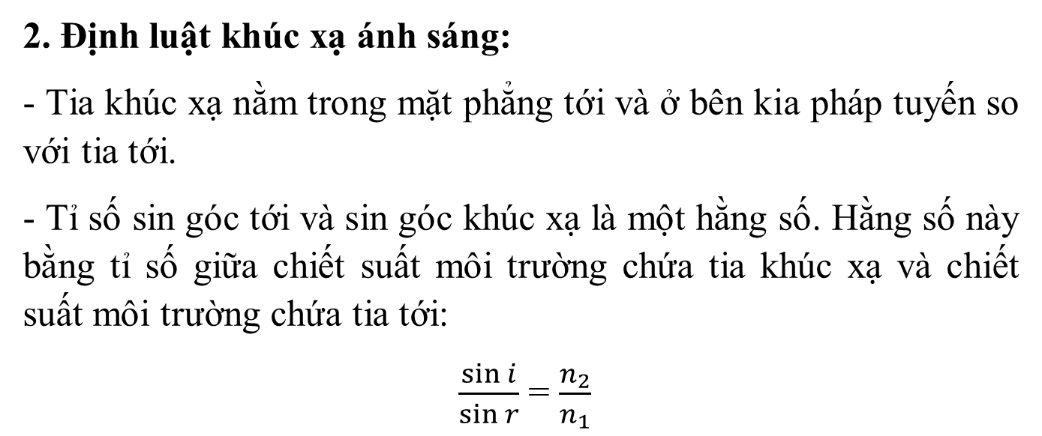
II. Định luật khúc xạ ánh sáng
2. Định luật khúc xạ ánh sáng:
- Tia khúc xạ nằm trong mặt phẳng tới và ở bên kia pháp tuyến so với tia tới.
- Tỉ số sin góc tới và sin góc khúc xạ là một hằng số. Hằng số này bằng tỉ số giữa chiết suất môi trường chứa tia khúc xạ và chiết suất môi trường chứa tia tới:
$\frac{\sin{i}}{\sin{r}}$ = $\frac{n_{2}}{n_{1}}$

Slide 20
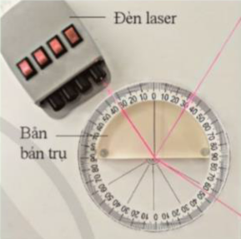
III. Hiện tượng phản xạ toàn phần
- Tiến hành thí nghiệm:
+ Điều chỉnh đèn để chiếu tia laser vào mặt cong của bán trụ.
+ Tăng dần góc tới từ 0⁰ đến 90⁰, đồng thời quan sát và nhận xét về độ sáng của tia phản xạ, tia khúc xạ so với tia tới (bảng 1).
+ Xác định góc tới khi bắt đầu không còn quan sát thấy tia khúc xạ. Nêu được điều kiện để xảy ra hiện tượng phản xạ toàn phần.

Slide 21
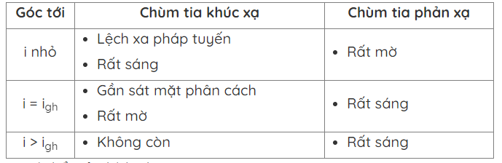
III. Hiện tượng phản xạ toàn phần
1. Hiện tượng phản xạ toàn phần
Là hiện tượng phản xạ toàn bộ tia tới, xảy ra ở mặt phân cách giữa hai môi trường trong suốt.
Công thức tính góc tới hạn:

Slide 22
III. Hiện tượng phản xạ toàn phần
2. Điều kiện xảy ra hiện tượng PXTP
- Tia sáng đi từ môi trường có chiết suất lớn n₁ (chứa tia tới) sang môi trường có chiết suất nhỏ hơn (chứa tia khúc xạ) n₂
- Góc tới lớn hơn hoặc bằng góc tới hạn

Slide 23
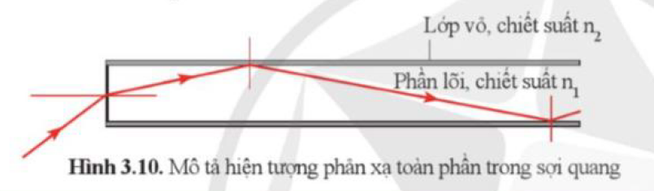
III. Hiện tượng phản xạ toàn phần
Sợi quang được ứng dụng trong nội soi ,trang trí, truyền thông tin,… Sợi quang có thể cho ánh sáng đi từ đầu này đến đầu kia mà hầu như không giảm cường độ sáng. Tính chất này có được là do khi tia sáng truyền trong sợi quang nếu gặp lớp vỏ sẽ bị phản xạ toàn phần

Slide 24

IV. Luyện tập
Phiếu học tập 2
+ Tóm tắt đề bài
+ Nêu định hướng giải
Bài 1: Chùm tia từ Mặt Trời chiếu đến mặt nước với góc tới i = 30⁰ . Tính góc khúc xạ? Chiết suất không khí là 1; của nước là 1,33.
Áp dụng định luật khúc xạ ánh sáng

Slide 25
IV. Luyện tập
Phiếu học tập 2
+ Tóm tắt đề bài
+ Nêu định hướng giải
Bài 2:
Tính góc tới hạn khi chiếu tia sáng đi từ nước ra không khí. Biết chiết suất của nước là n = 1,33?
Truyền từ nước ra không khí. Ta có góc tới hạn là:
Vậy khi góc tới đạt giá trị 48⁰35’ thì bắt đầu xảy ra hiện tượng phản xạ toàn phần.

Slide 26
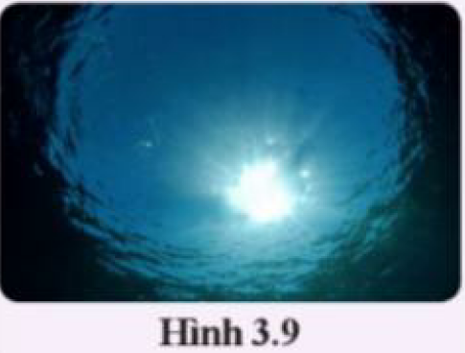
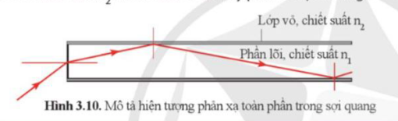
V. Vận dụng
Hoàn thành bài tập hình 3.9 và 3.10 sau đó hoàn thành vào vở ghi

Slide 27
V. Vận dụng
Trong trường hợp người thợ lặn nhìn lên mặt nước, vùng mà họ nhìn thấy sẽ là vùng nơi ánh sáng đã khúc xạ và đi vào nước. Còn phía ngoài vùng này, ánh sáng không đi vào nước mà tiếp tục di chuyển trong không khí.
Do sự khúc xạ, chỉ những phần ánh sáng có góc nghiêng đủ nhỏ so với đối tượng nhìn mới có thể đi vào nước và tới đôi mắt của người thợ lặn. Những phần ánh sáng khác sẽ bị phản xạ hoặc tiếp tục đi vào không khí, tạo nên vùng bên ngoài vùng sáng mà người thợ lặn nhìn thấy, làm cho nó trở nên tối đen so với vùng ánh sáng chính.

Slide 28
V. Vận dụng
Phản xạ toàn phần xảy ở mặt phân cách giữa lõi và vỏ làm cho ánh sáng truyền đi được theo sợi quang. Vì vậy, phần vỏ bọc cũng trong suốt, bằng thủy tinh có chiết suất n₂ nhỏ hơn phần lõi.

Slide 29
Chúc các em học tập tốt

